Slide 1
Фонд развития САФУ имени М.В.Ломоносова
в 2017-2019 гг.
Информация для заседания Попечительского совета фонда
31 мая 2019 г.
Архангельск

Slide 3
Основные направления расходования средств Фонда в 2017-2020 гг.
Поддержка академической мобильности обучающихся и НПР
Привлечение видных ученых для работы в университете
Развитие инфраструктуры и материально-технической базы университета
Развитие кадрового потенциала
Поддержка/стимулирование публикационной активности сотрудников и обучающихся

Slide 4
Фонд развития САФУ имени М.В.Ломоносова
 | Пожертвования | Уставная деятельность | Доход от управления ЦК
2012 | 60 310 000 | 42 940 | 91 933
2013 | 30 341 906 | 914 845 | 5 067 493
2014 | - | 1 137 570 | 2 999 925
2015 | 30 000 000 | 620 817 | 17 097 177
2016 | 30 000 000 | 3 948 467 | 12 486 466
2017 | 24 000 000 | 29 718 910 | 16 664 700
2018 | 36 037 183 | 30 286 420 | 10 555 790
2019 |  | 1 301 711

Slide 5
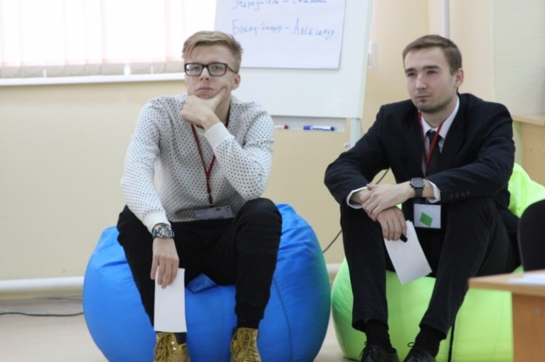
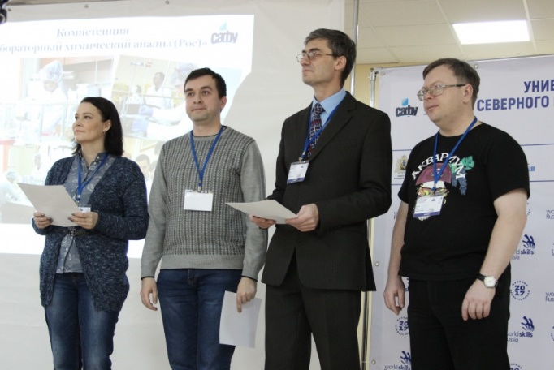
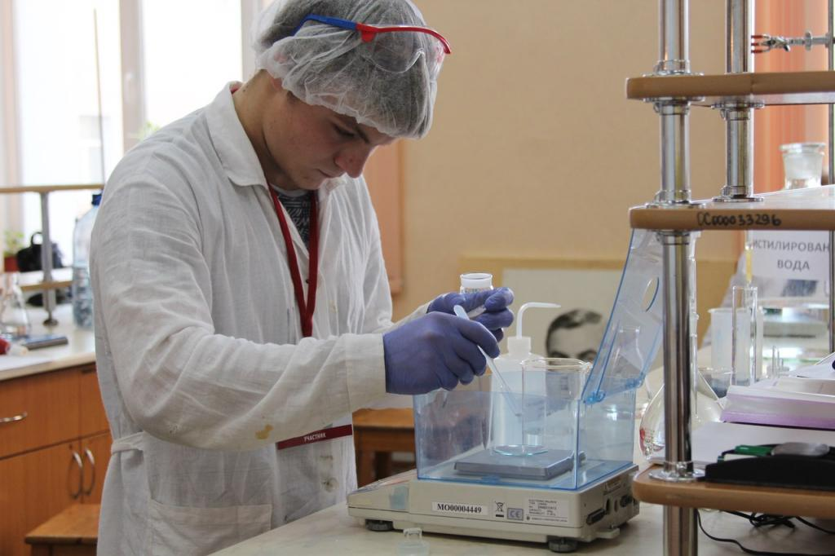
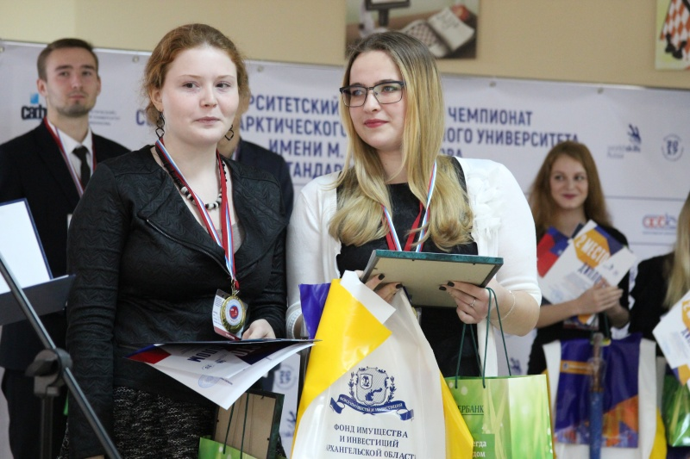
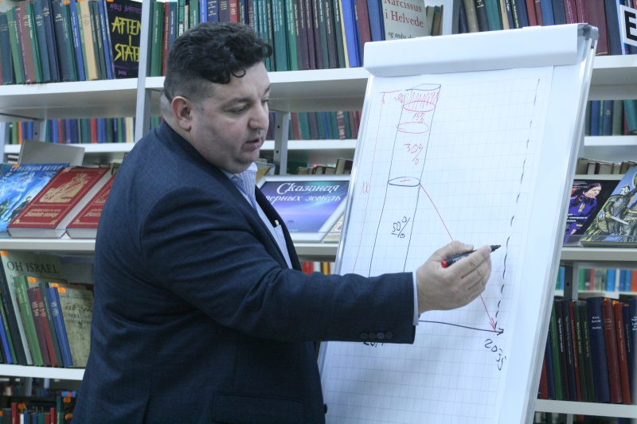
Организация и проведение университетского отборочного чемпионата по стандартам WorldSkills. 2017-2019 гг.

Slide 6
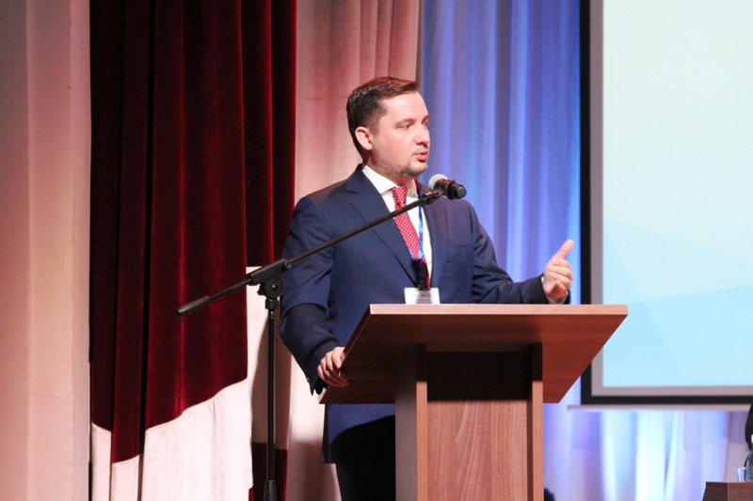
Организация и проведение Гайдаровских чтений «Цифровые технологии в управлении регионом». 2018.

Slide 7
Создание документального фильма о САФУ для проекта А.Караулова «Неизвестная Россия». 2018

Slide 8
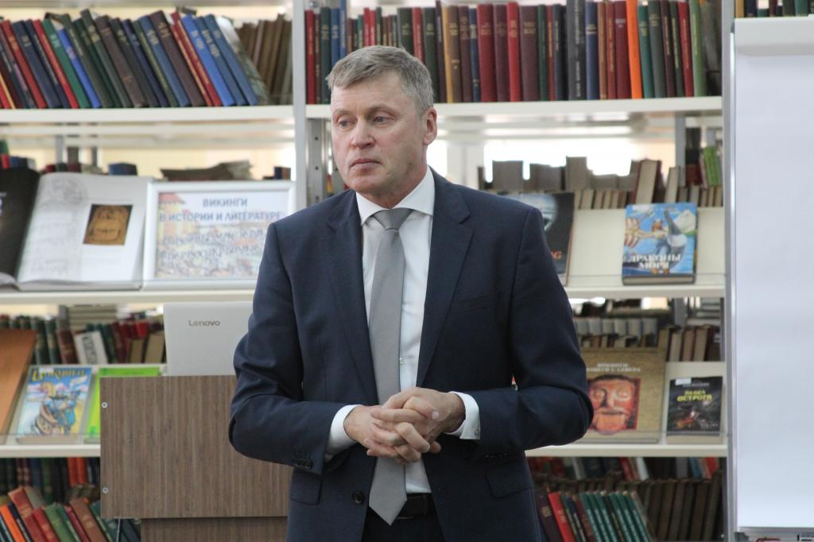
Серия стратегических сессий «Стратегия развития САФУ: Университет 3.0» (научный руководитель программы – профессор Московской школы управления СКОЛКОВО А.Е.Волков). 2017-2019 гг.
Новый рынок профессионалов
Образование для всех
Технологические инновации
Социальные инновации
Цифровая экономика
Человек в цифровом мире
Notes:
). В ходе программы проработан проект концептуальной модели САФУ как «Университета 3.0»; проведена серия консультаций по процессам реорганизации университета; подготовлены проекты основных политик САФУ (стратегическое развитие и трансформация университета, образовательная, научная, социальная).

Slide 9
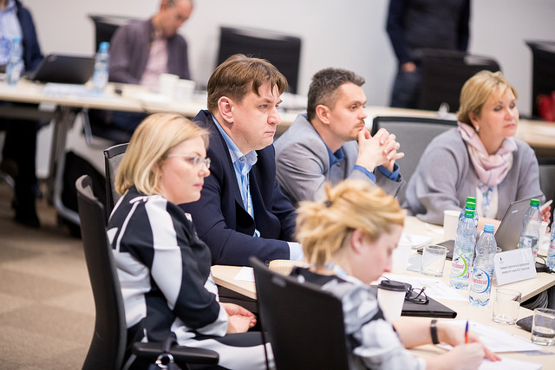
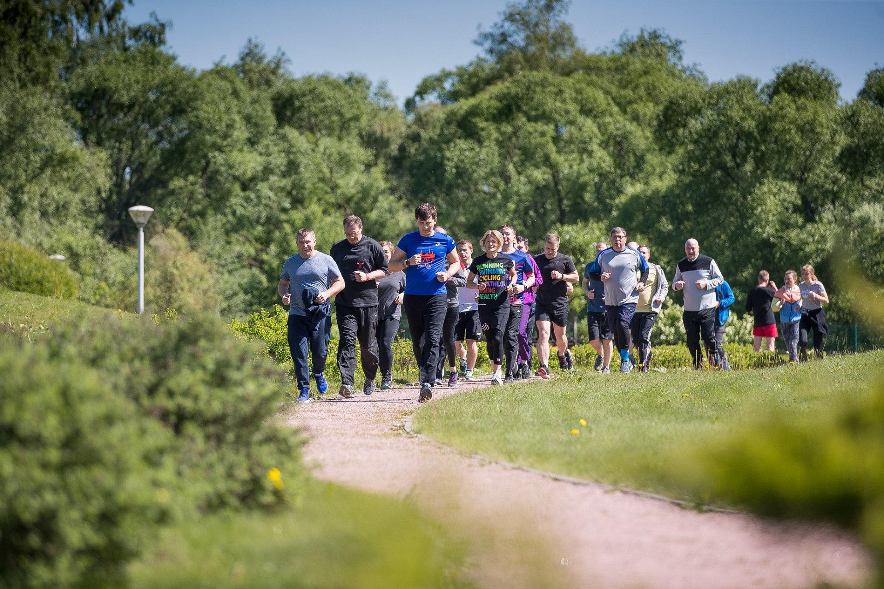
Участие сотрудников САФУ в образовательных программах
«Школа ректоров». 2017-18 гг.

Slide 10
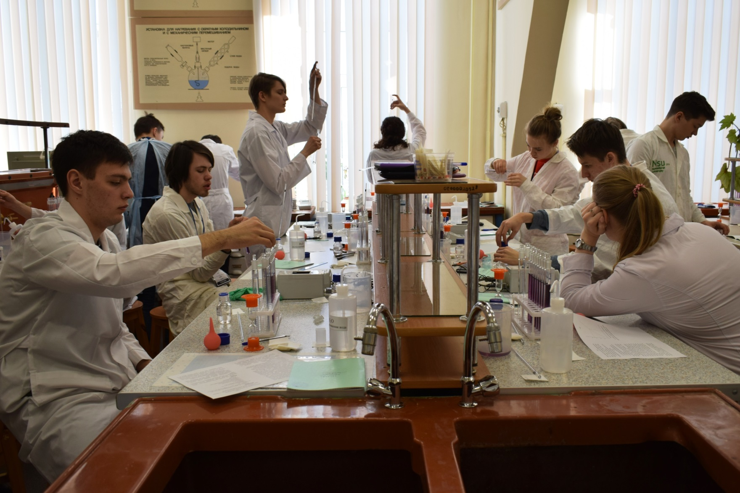
Оборудование химических лабораторий для проведения заключительного этапа Всероссийской олимпиады по химии. Более 300 участников (январь 2018 г.)

Slide 11
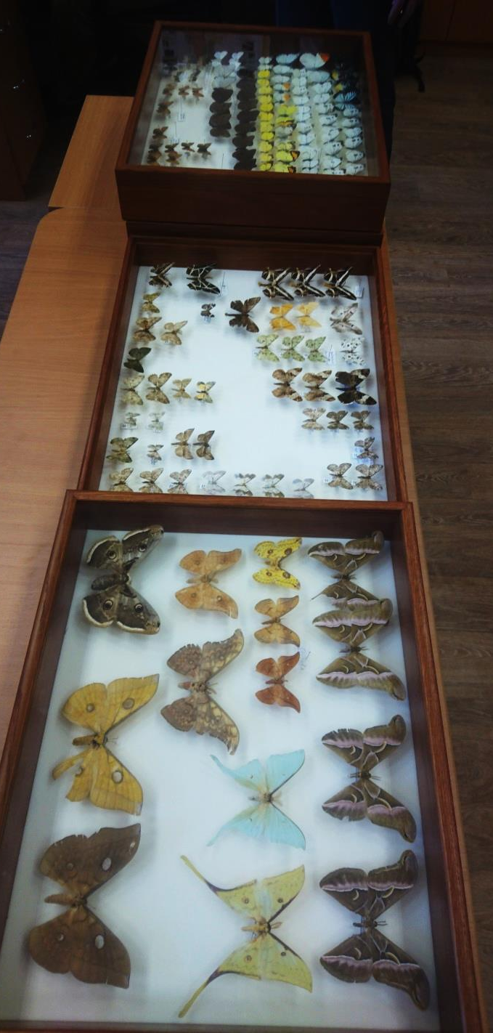
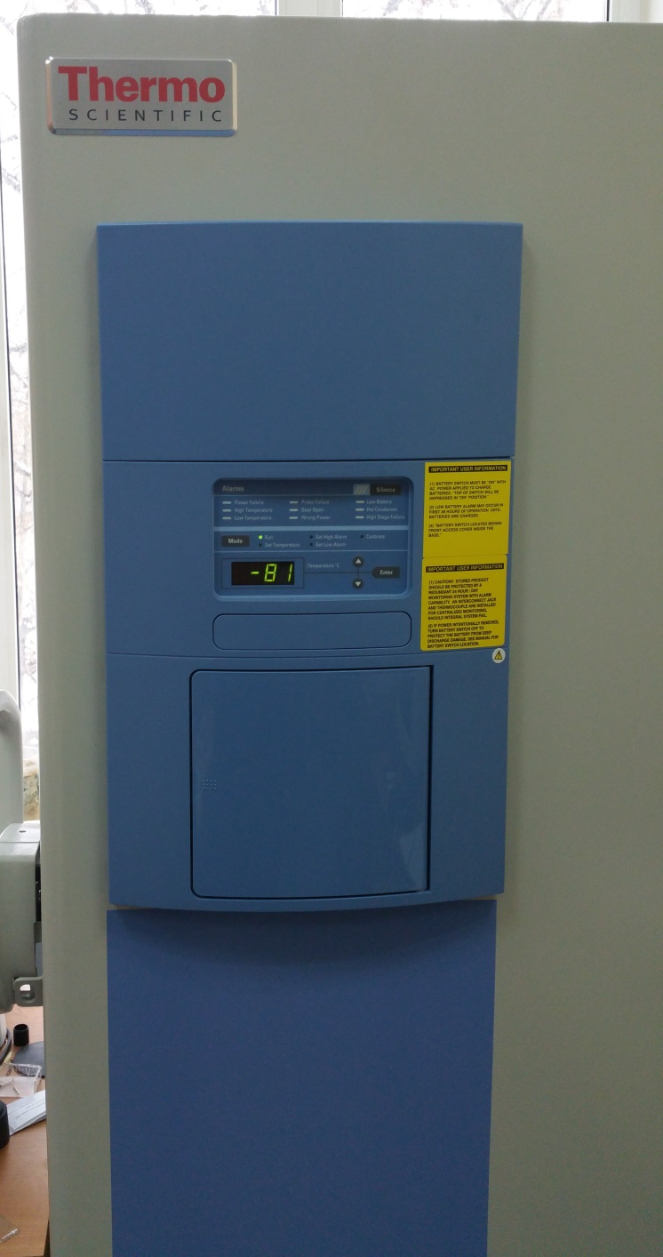
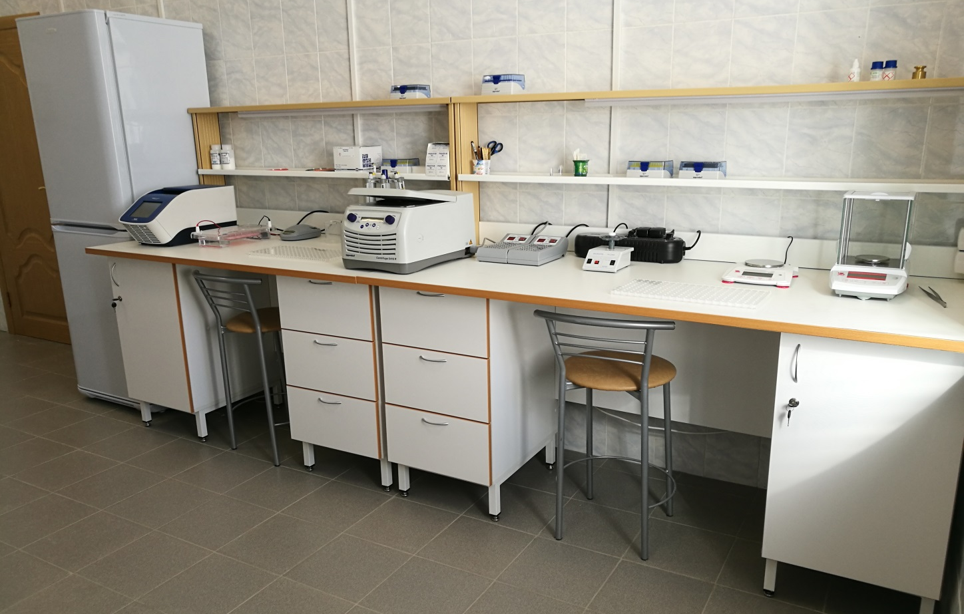
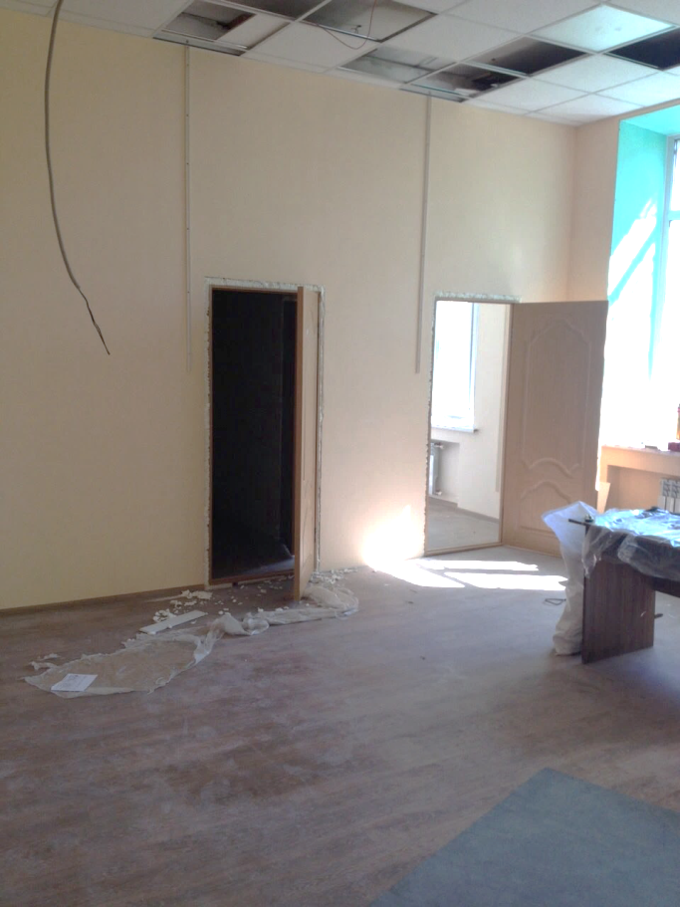
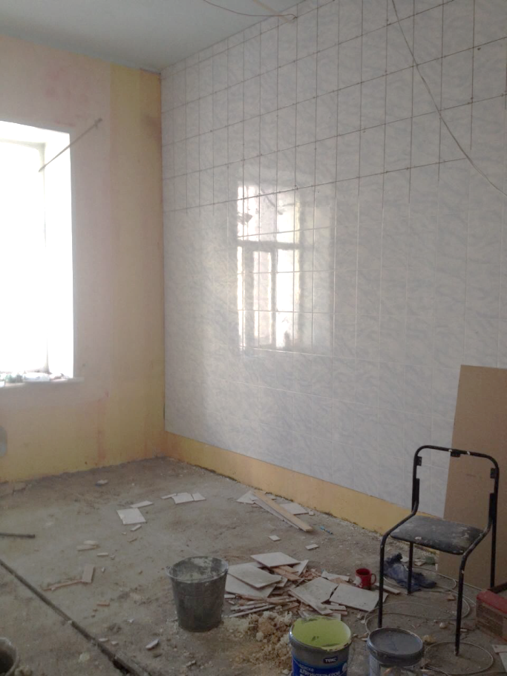
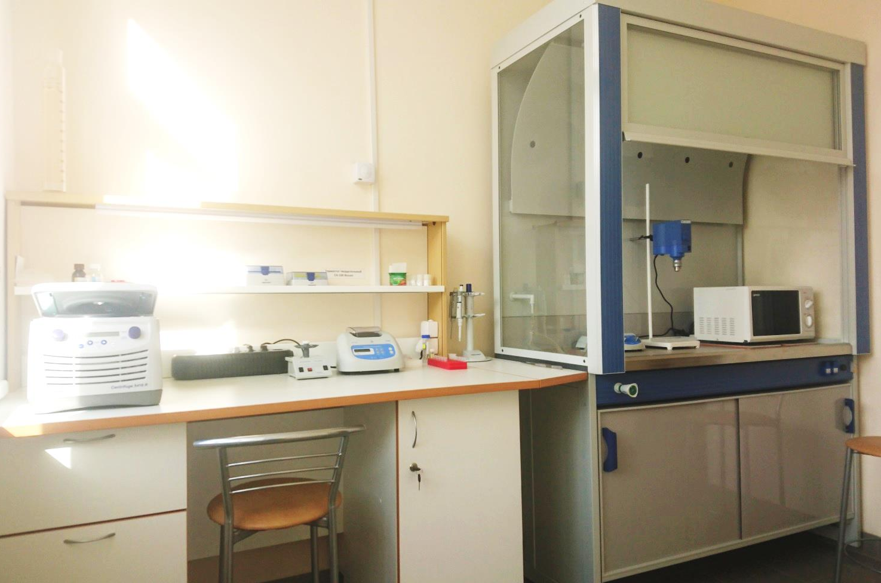
Создание лаборатории перспективных биоматериалов и лаборатории молекулярной экологии и филогенетики. 2017-18 гг.

Slide 12
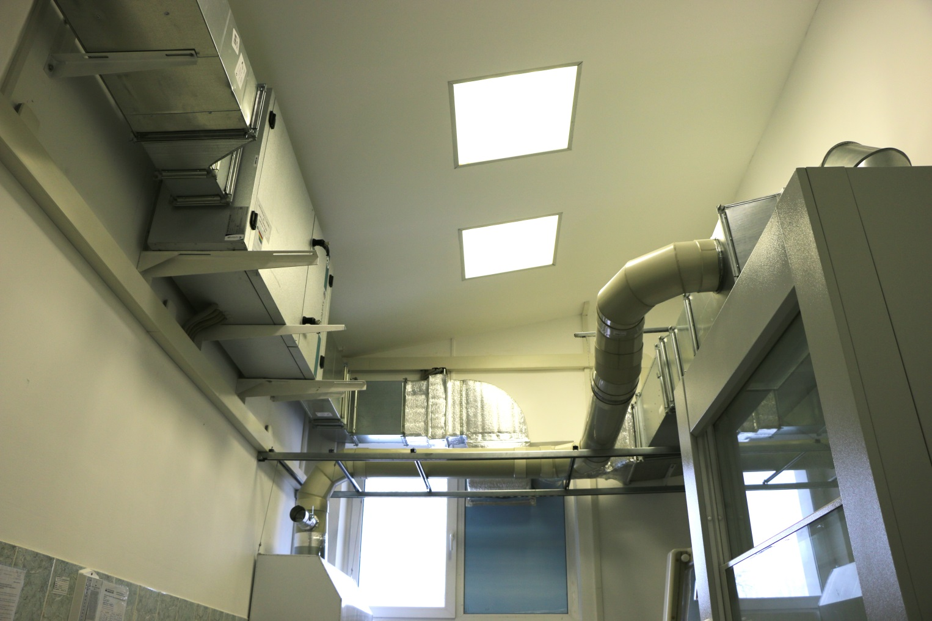
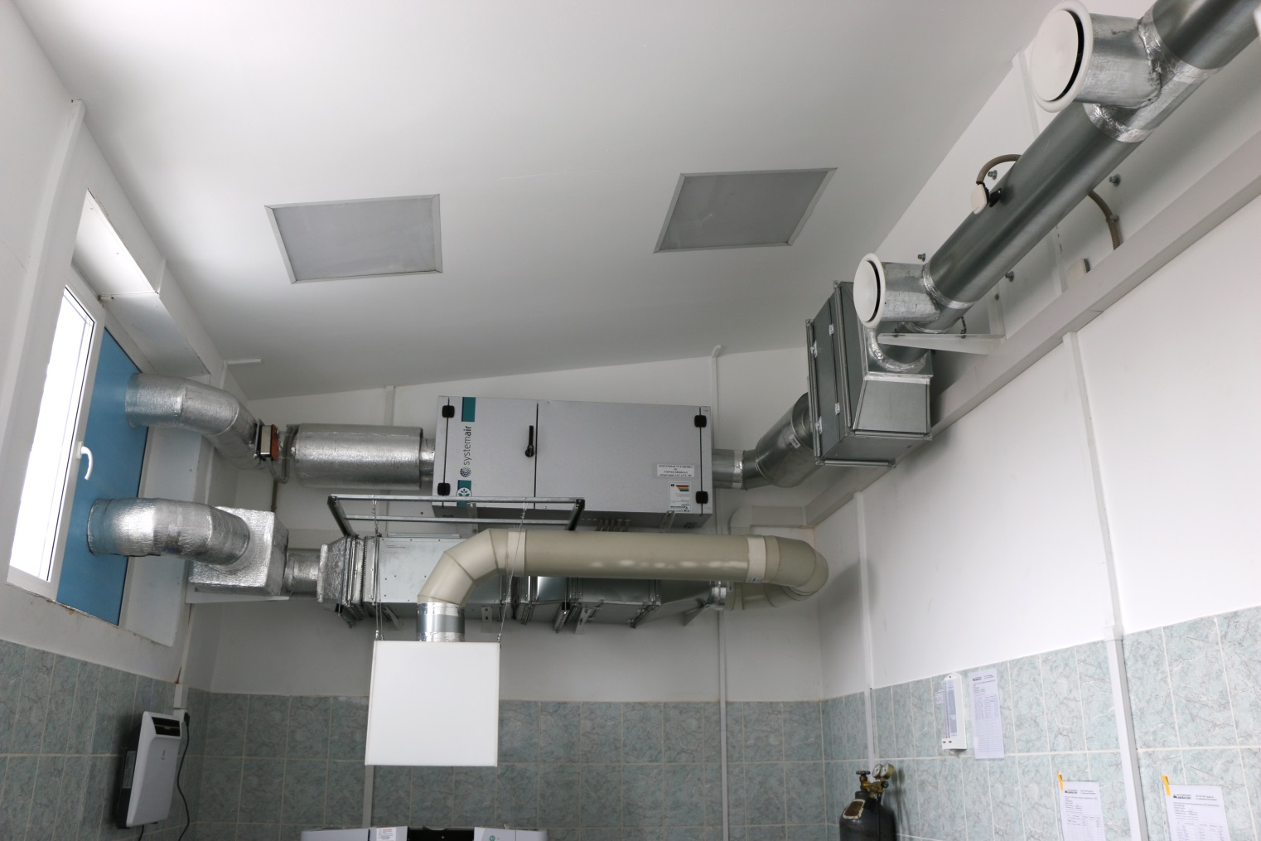
Разработка проектной документации и установка системы приточно-вытяжной вентиляции в лаборатории арктического биомониторинга
Зона пробоподготовки
Аналитическая зона

Slide 13
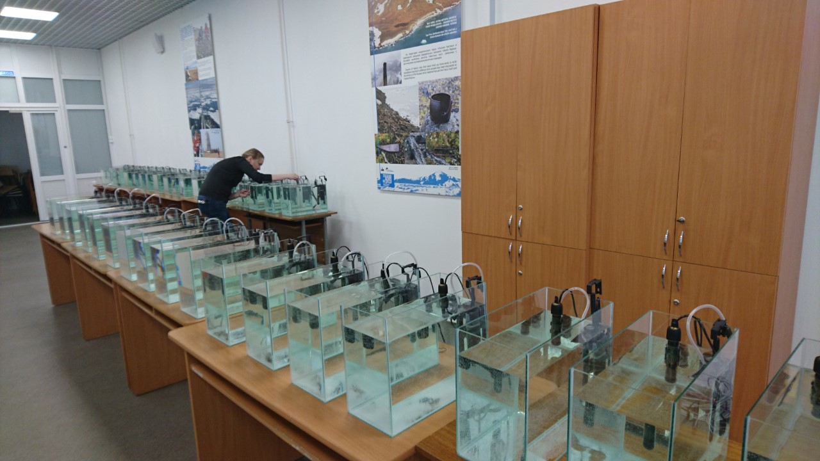
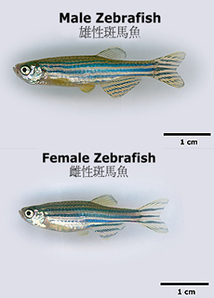
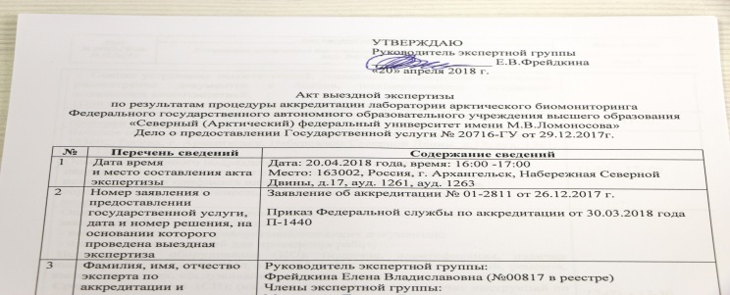
Аккредитация лаборатории арктического биомониторинга. Приобретение материалов для исследования оценки и прогнозирования рисков вредного воздействия на организм человека, связанных с переносом и распространением опасных загрязняющих веществ биологическими путями.
Успешно пройдена процедура аккредитации лаборатории по методике определения «тяжелых металлов» в продуктах питания

Slide 14
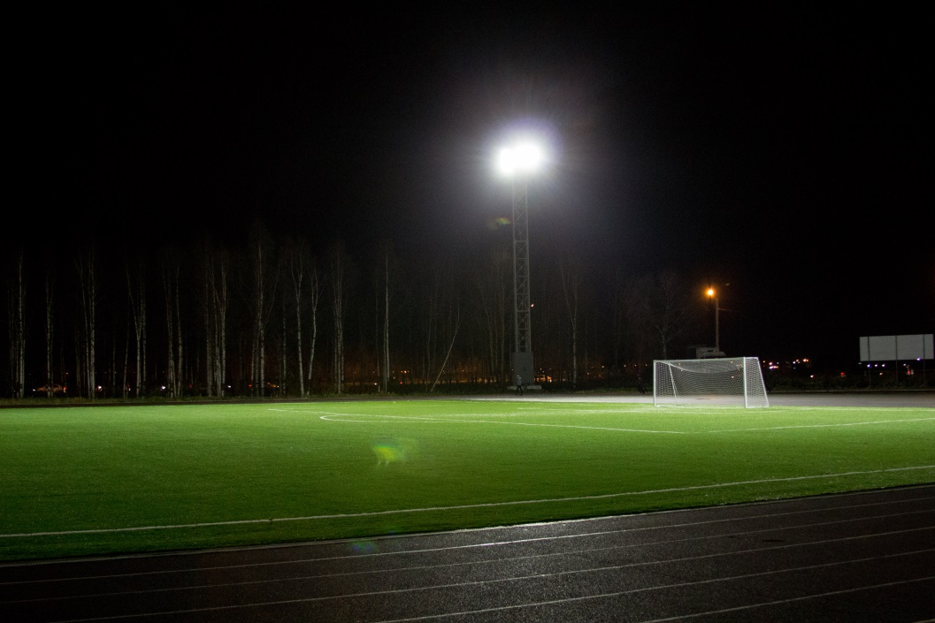
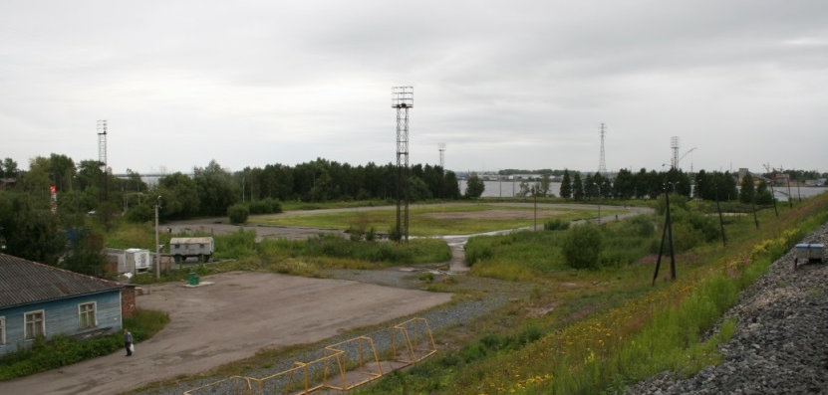
Стадион «Буревестник»: Устройство прыжковой ямы и установка тренажеров. Изготовление вывесок на стадион. Приобретение футбольных ворот и модульных зданий. 2017, 2018 гг.

Slide 15
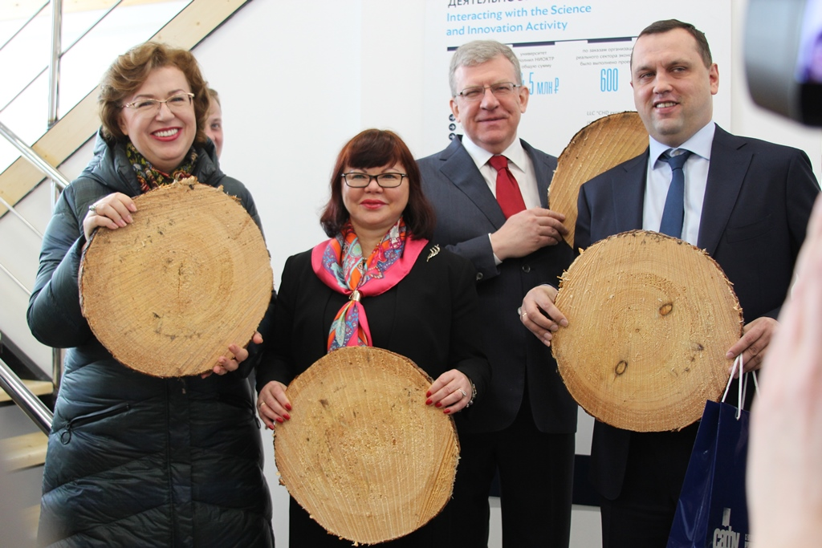
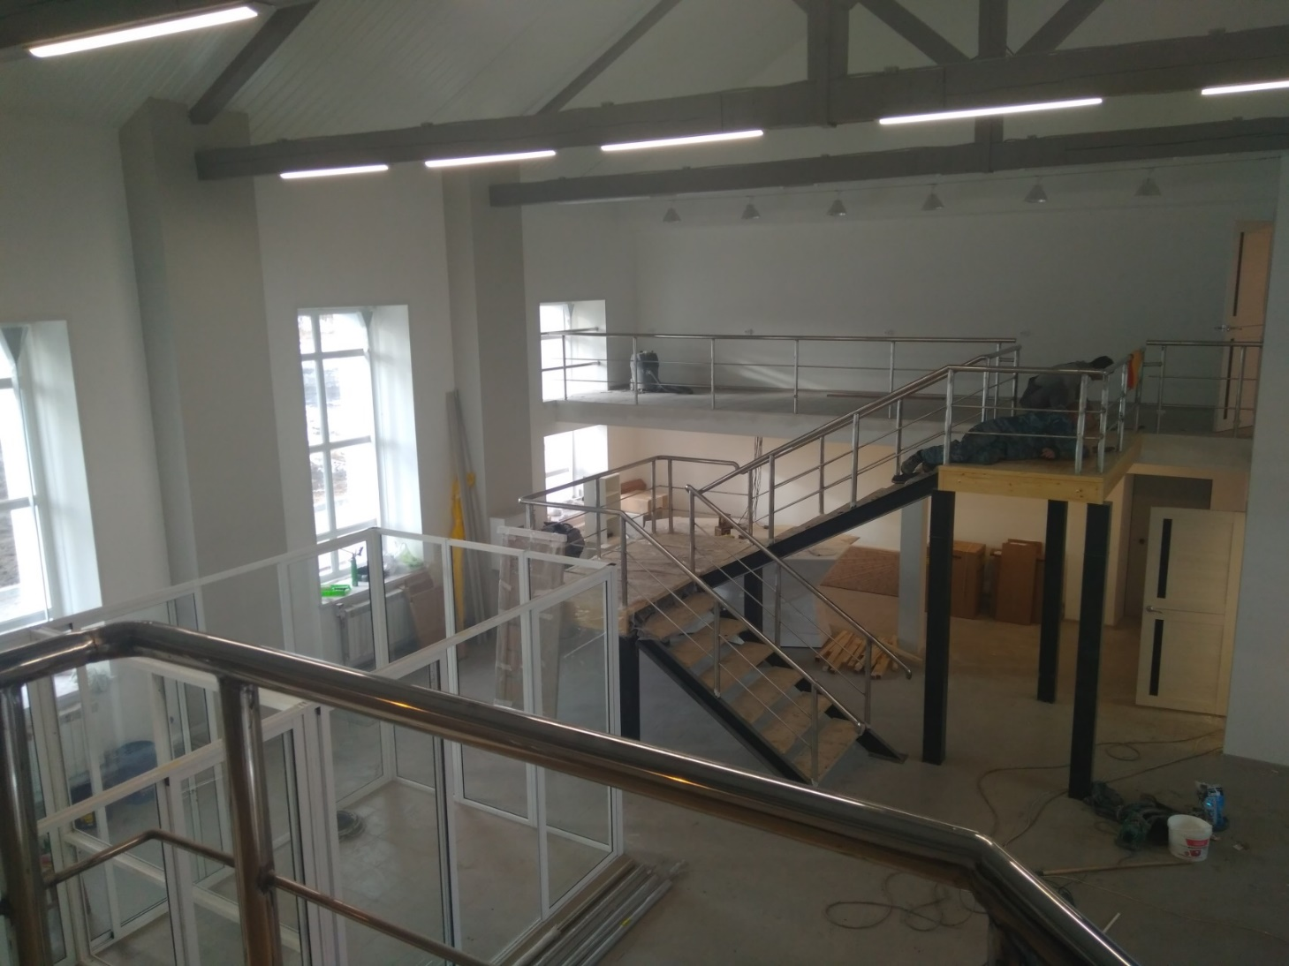
Создание технопарка - результат деятельности университета в рамках проекта «Вузы как центры пространства создания инноваций»

Slide 16
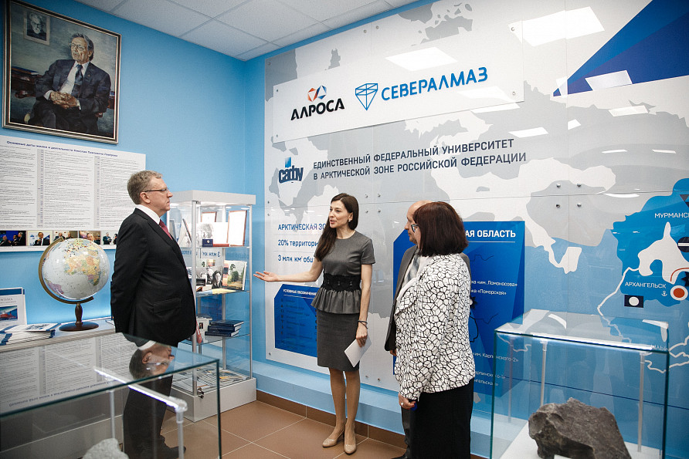
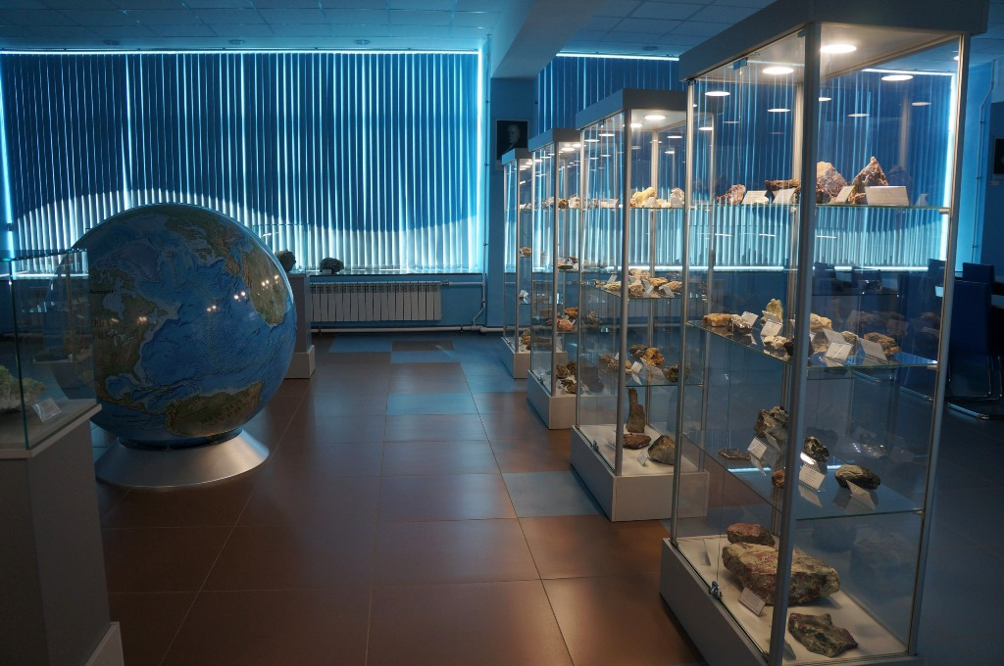
Оплата ремонтных работ, изготовления и поставки оборудования для Геологического музея имени академика Н.П.Лаверова

Slide 17
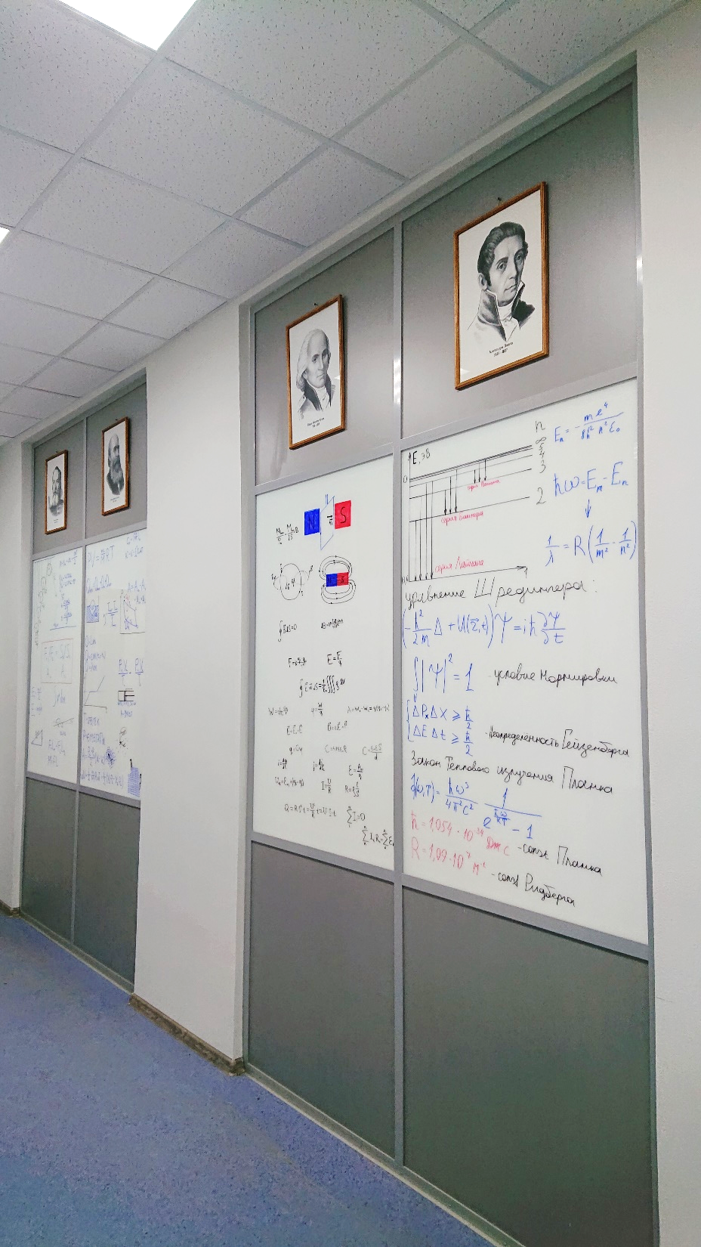
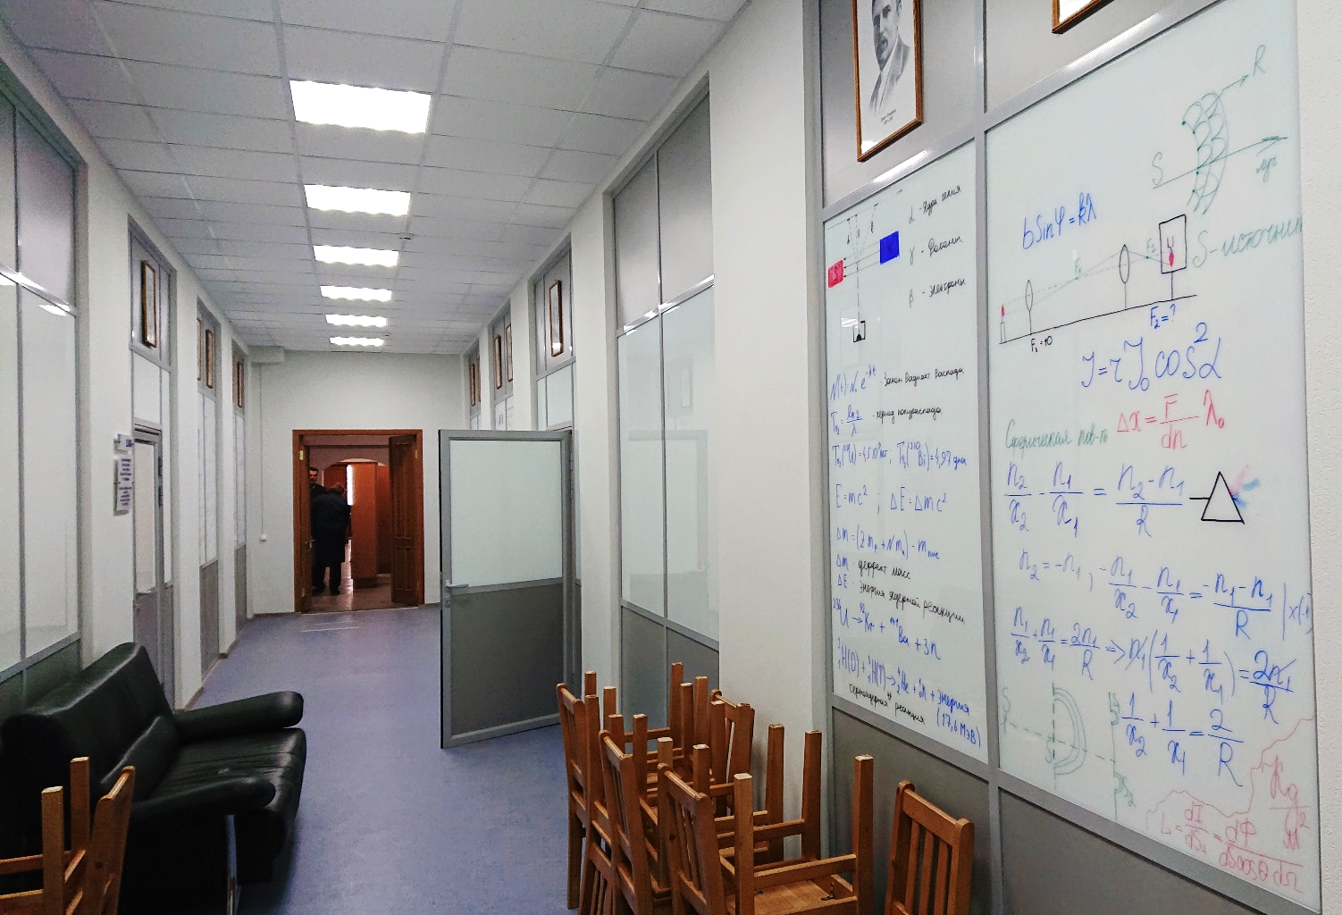
Создание и оборудование Дома физики

Slide 18
Создание и оборудование Музея природы Арктики

Slide 19
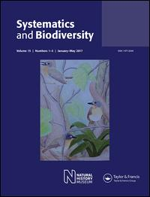
Оплата статей сотрудников САФУ в журналах с высоким импакт-фактором Zookeys, Nature Communications, PLOS, Scientific Reports, Enviromental Research Letters и др.

Slide 20
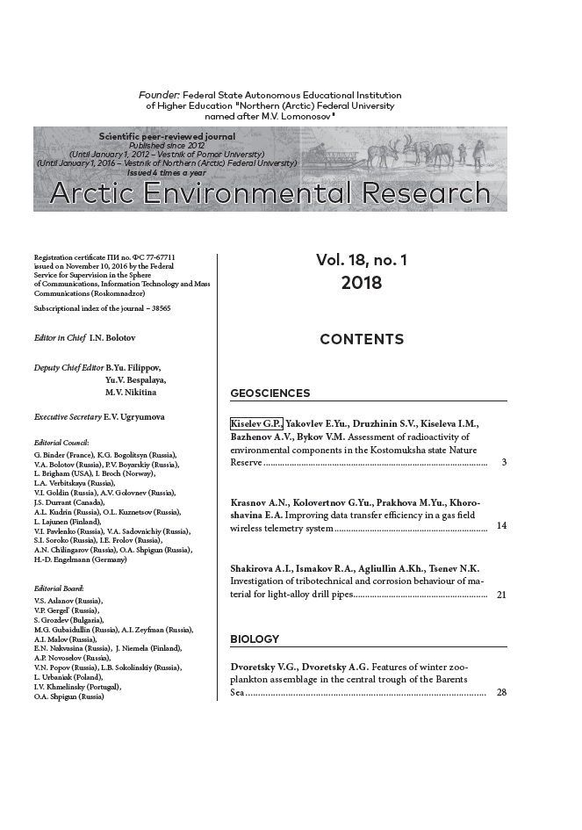
Средства на развитие научного издания САФУ «Arctic Environmental Research»

Slide 21
Публикация аналитических отчётов Университета Арктики и Digital Science
«Международные исследования Арктики: анализ глобальных тенденций в области финансирования»
«Публикации арктических исследованиий. Анализ тенденций развития науки с использованием Российского индекса научного цитирования»
«Альтметрики исследований Арктики»
«Перспективы финансирования исследований в области климата»

Slide 22
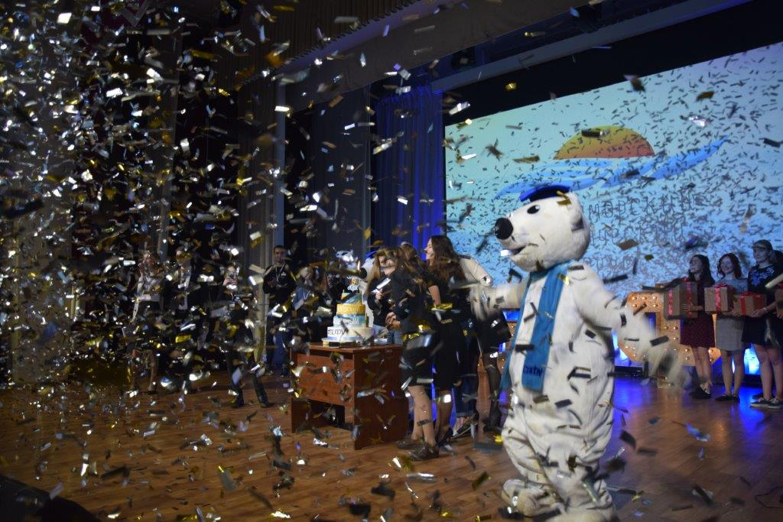
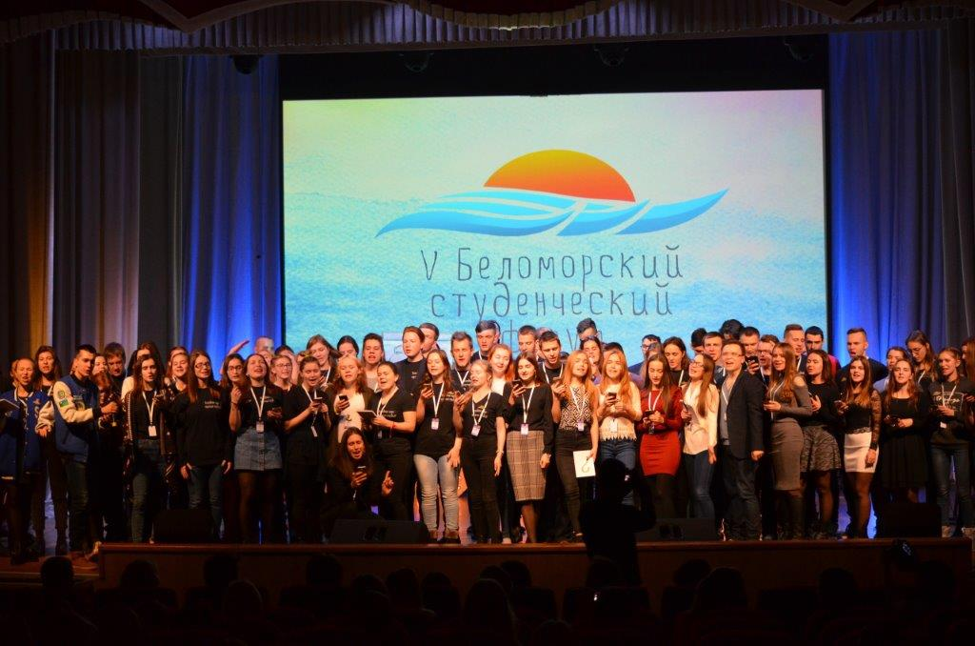
Беломорский студенческий форум высших учебных заведений (2017, 2018 гг.)

Slide 23
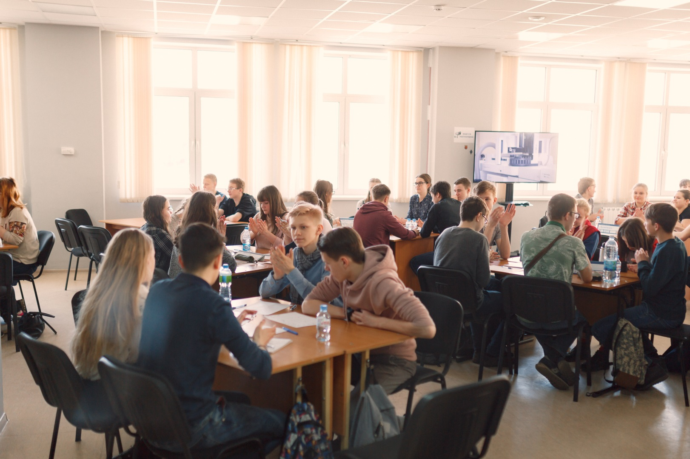
Организация интеллектуального турнира САФУ «60 секунд» среди учащихся 10-11 классов школ Архангельска, Северодвинска (130 чел. Апрель 2018 г.)

Slide 24
Кроме того, Некоммерческая организация «Фонд развития САФУ имени М.В.Ломоносова» получала гранты для проведения мероприятий с участием и в интересах университета:
Агентство по развитию Соловецкого архипелага Архангельской области. Организация и проведение Летней школы САФУ «Комплексное развитие территории с уникальным природным и историко-культурным наследием на примере Соловецкого архипелага» | 1 203 763,00
Грант губернатора Архангельской области на реализацию проектов в сфере культуры и искусства на создание документального фильма Поморский путь Натальи Дранниковой» | 415 960,99
Фонд президентских грантов. Организация и проведение Летней школы естественнонаучного и технического направлений для учащихся 5-8 классов «Учись, твори, общайся!» | 492 441,20
Грант Объединенной судостроительной корпорации для проведения Чемпионата ОСК по стандартам WorldSkills в филиале САФУ в г.Северодвинске | 10 540 428,55

Slide 25
В 2017-19 гг. Фонд профинансировал 73 проекта САФУ в общей сложности на 67,97 млн.руб.
Количество жертвователей Фонда - 60 чел. и 2 предприятия

